Slide 1
Vegetation an atrialer Sonde?
Weiterblättern mit Klick auf Clip

Slide 2
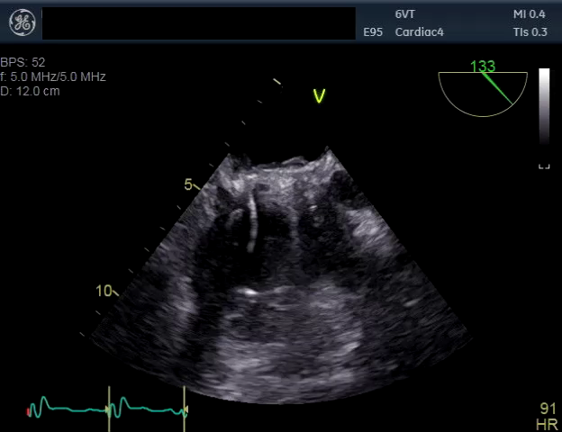

Slide 3
